Slide 2

স্বভেচ্ছা স্বাগতম

Slide 3
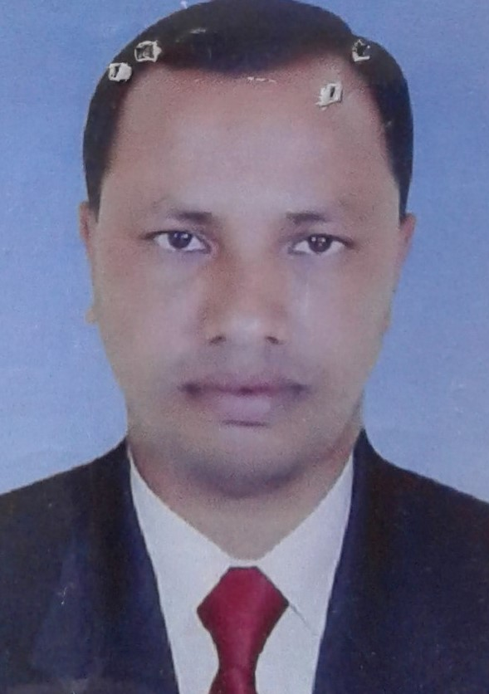
শিক্ষক পরিচিতি
মোঃ আব্দুল কুদ্দুস
সহকারী শিক্ষক (গণিত)
গোহাইল শালিখা দাখিল মাদ্রাসা
গোহাইল, শাহাজাহানপুর
বগুড়া

Slide 4
পাঠ পরিচিতি
শ্রেণীঃ ৮ম
বিষয়ঃ গণিত
অধ্যায়ঃ ৪র্থ (বীজগণিতের রাশিমালা)
তারিখঃ ০৭/০১/২০২০
সময়ঃ ৫০ মিনিট

Slide 5
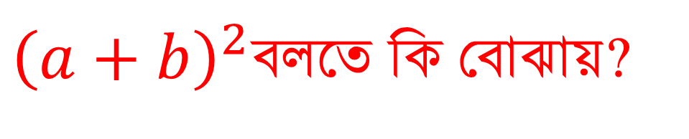
${\left(a+b\right)}^{2}$বলতে কি বোঝায়?
a + b এর বর্গ

Slide 6
আজকের পাঠ
ঘন নির্ণয়

Slide 7
শিখন ফল
১। ঘন নির্ণয়ের সূত্র গুলো বলতে পারবে ।
২। বীজগাণিতিক সূত্র প্রয়োগ করে ঘনের সম্প্রসারণ
করতে পারবে।
৩। সূত্র প্রয়োগ করে সমস্যা সমাধান করতে পারবে

Slide 8
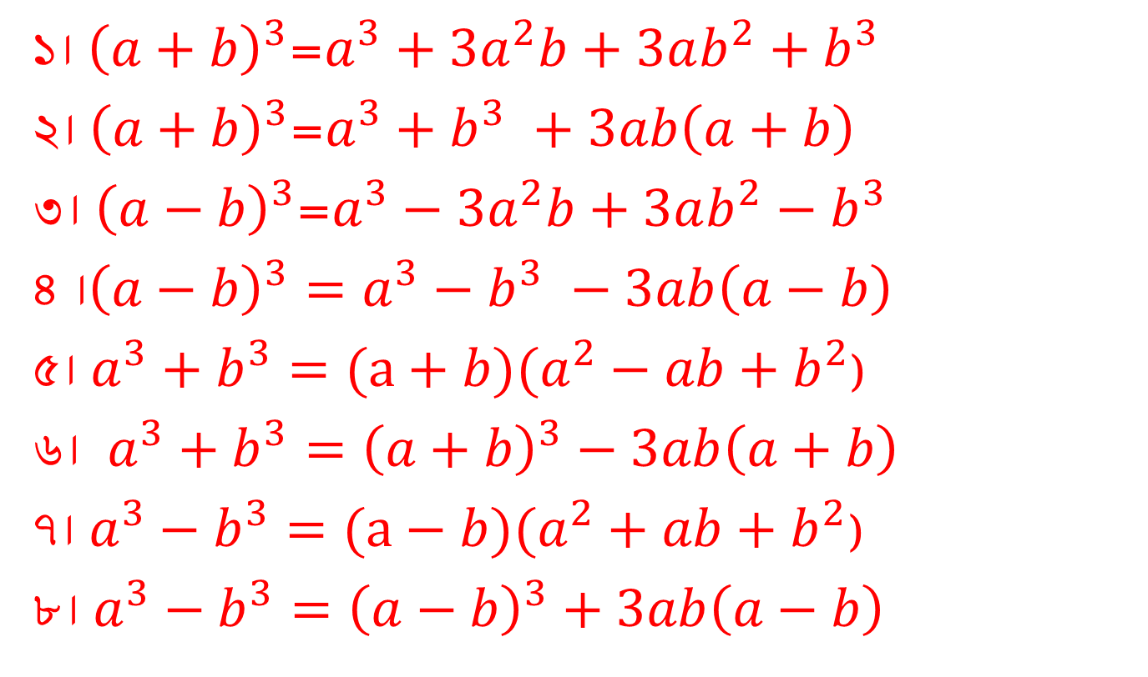
কতিপয় সূত্রাবলী

Slide 9
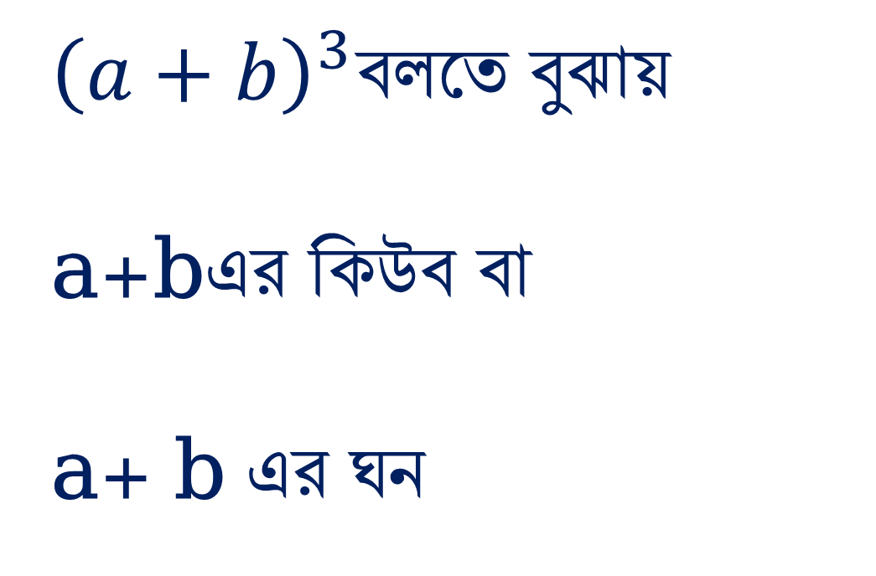
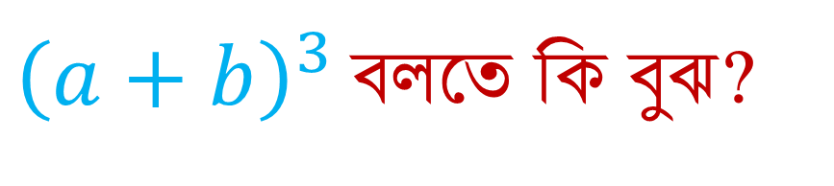
${\left(a+b\right)}^{3 }$বলতে কি বুঝ?
${\left(a+b\right)}^{3}$বলতে বুঝায়
a+bএর কিউব বা
a+ b এর ঘন

Slide 10
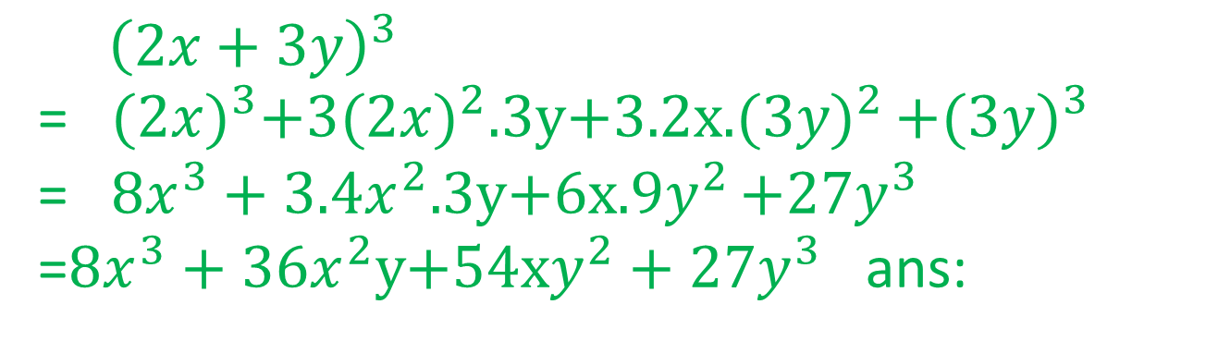
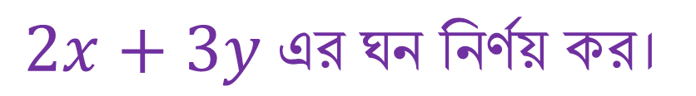
একক কাজ
$$2x+3y এর ঘন নির্ণয় কর।$$
${\left(2x+3y\right)}^{3}$
= ${(2x)}^{3}+3({2x)}^{2}{\text{.}\text{3}\text{y}\text{+}\text{3.2}\text{x}\text{.(}3y)}^{2}+({3y)}^{3}$
= ${8x}^{3}+3.4x^{2}{\text{.}\text{3}\text{y}\text{+}\text{6}\text{x}\text{.}9y}^{2}+{27y}^{3}$
=${8x}^{3}+36x^{2}{\text{y}\text{+}\text{54}\text{x}y}^{2}+{27y}^{3}$ ans:

Slide 11
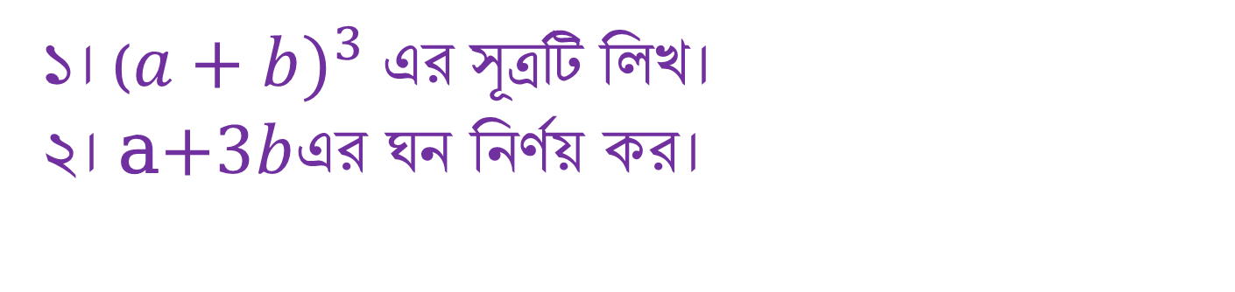
জোড়ায় কাজ
১। (${a+b)}^{3} এর সূত্রটি লিখ।$
২। a$+3b$এর ঘন নির্ণয় কর।

Slide 12
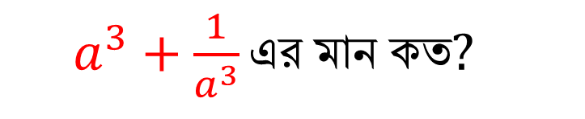
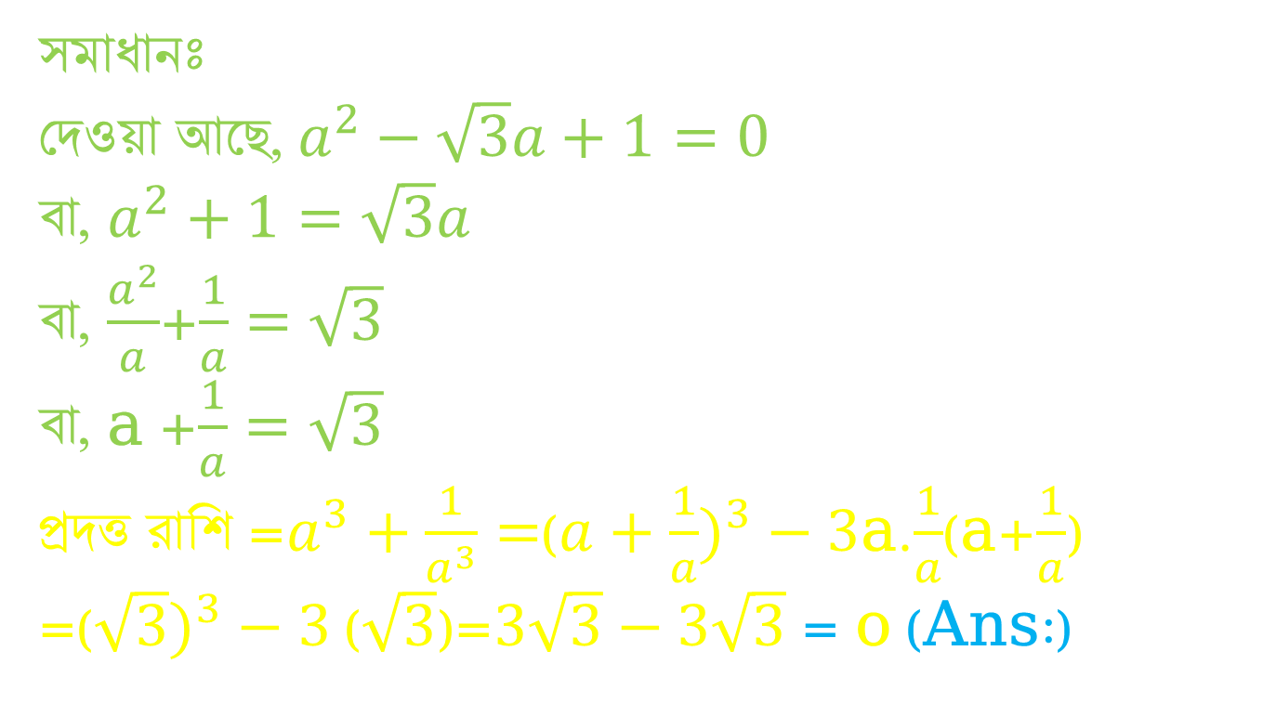
দলীয় কাজ
$a^{3}+\frac{1}{a^{3}}এর মান কত?$
$a^{2}−\sqrt{3}a+1=0 হলে,$
সমাধানঃ
দেওয়া আছে, $a^{2}−\sqrt{3}a+1=0$
বা, $a^{2}+1=\sqrt{3}a$
বা, $\frac{a^{2}}{a}$+$\frac{1}{a}=\sqrt{3}$
বা, a +$\frac{1}{a}=\sqrt{3}$
প্রদত্ত রাশি =$a^{3}+\frac{1}{a^{3}}=$(${a+\frac{1}{a})}^{3}−3$a.$\frac{1}{a}$(a+$\frac{1}{a}$)
=($\sqrt{3})^{3}−3$($\sqrt{3}$)=$3\sqrt{3}−3\sqrt{3}$ = o (Ans:)

Slide 13
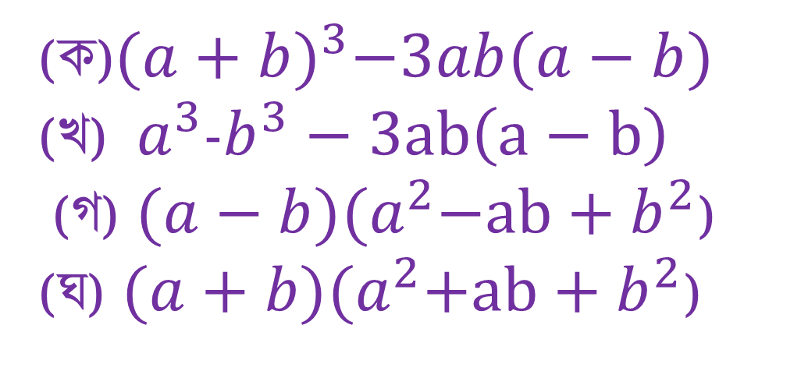
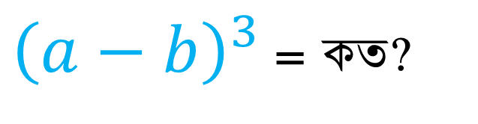
মূল্যায়ন
${\left(a−b\right)}^{3 }$= কত?
(ক)${(a+b)}^{3}−3ab(a−b)$
(খ)${ a}^{3}$-$b^{3}−3ab\left(a−b\right)$
(গ) ${(a−b)(a}^{2}−ab+b^{2}$)
(ঘ) ${(a+b)(a}^{2}+ab+b^{2}$)
উত্তরঃ (খ)

Slide 14

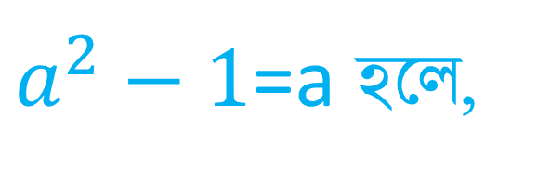
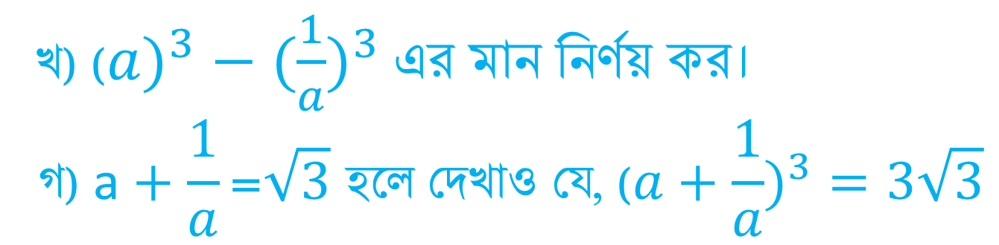
বাড়ীর কাজ
$a^{2}−1$=a হলে,
ক) a$−\frac{1}{a}$=কত?
খ) (${a)}^{3}−({\frac{1}{a})}^{3} এর মান নির্ণয় কর।$
$$\text{গ}\text{) }\text{a}+\frac{1}{a}\text{=}\sqrt{3}\text{ হলে দেখাও যে}\text{, }\text{(}{a+\frac{1}{a})}^{3}=3\sqrt{3}$$

Slide 15

ধন্যবাদ

